Slide 1




区块链核心技术
在银行及金融行业的应用
Wenyan Qin – 20190730 上海 （交行总行培训-广电运通）
NABF
北美区块链基金会
010101110010101010100010101000111010101001011010101011100101110001010010101010111001010101010001010100011
0101011100101010101000101010001110101010010110101010111001011100010100101010101110010101010100010
0101011100101010101000101010001110101010010110101010111001011100010100101010101110010101010100010
010101110010101010100010101000111010101001011010101011100101110001010010101010111001010101010001010100011
0101011100101010101000101010001110101010010110101010111001011100010100101010101110010101010100010
010101110010101010100010101000111010101001011010101011100101110001010010101010111001010101010001010100011

Slide 2

内容
什么是
区块链
区块链
的核心
区块链做
银行业务
区块链做金融服务
区块链做
供应链/教育
Introduction of Blockchain & BitCoin
understanding of underlying blockchain technologies
Blockchain for banking business
Blockchain for other financial services
Using Blockchain for supply chain management

Slide 3
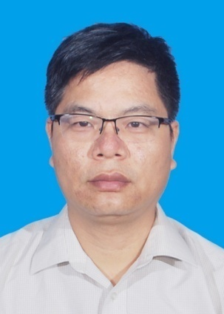
自我介绍
覃文延
加拿大比特鹅科技有限公司Bitgoose创始人，广电运通区块链顾问
AIOT人工智能物联网区块链 - 核聚链Nuclear Chain创始人
高性能比特币， Founder of Bitcoin Payment Performance (BPP) 创始人
北美区块链基金会（非盈利）会长，North American Blockchain Foundation
EnvestBank汇鑫云场金融科技公司区块链事业部总经理
北京光华隆信资产管理公司CTO/区块链研究院副院长
加拿大Manulife大型保险美国分公司退休基金数据平台解决方案专家。
加拿大蒙特利尔银行Capital Market投行部VaR风控引擎研发。
7年IBM Toronto Lab DB2核心引擎研发经验，底层数据库通讯协议开发
IBM/SAP联合技术集成中心全球开发技术支持
IBM DB2全球化及国际化大型文件自动处理系统
中国出入境检验检疫管理系统全国大联通
Wenyan QIN

Slide 4
BlockChain
IS CHANGING THE WORLD
区块链是什么

Slide 5
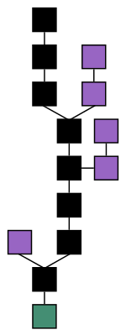
什么是区块链?
独特的遗传式链状数据结构从本质上保证数据不会被更改。数据块不会被以追溯方式更改以前的时间戳，一旦数据写入不可更改（无论现在发生什么，都不会影响以前发生过的事实）。而且 这样的数据链均匀的分布在点对点的节点网络间。
01
区块链本质上是在多个分布式节点间传递账本（价值/数据归属权）信息并通过一定的共识机制（公共/联盟）达成一致性，建立信任关系的技术。
区块链
去中心化，区块链技术可以实现去中心的共识机制。公共账本所记录的事务（transaction）可以通过链上参与节点的多少人投票的方式校验并达成一致共识。
02
03
信任机器: 区块链技术是在彼此不信任的节点间建立信任关系的技术。超越数字货币，区块链是让完全没有信任机制的人民不需要通过集权方式的权威中心授权就可以建立信任并能高效协同达成一致。

Slide 6
什么是区块链?
区块链底层通过使用哈希指针连接的数据链表。而这个哈希指针是数据加数据本身通过
加密产生的特征值在特定的时间产生的唯一的指向下一个链接数据块的。
1
区块链数据块是用哈希值做指针的特殊数据链表
PreH()
PreH()
PreH()
PreH()
data
data
data
data
PreH()
PreH()
PreH()
特殊的区块链可以是把哈希指针和时间放在数据块中而把数据块放在以此特征值为指针的侧链上。这样可以提高链式数据操作性能
PreH()
time
time
time
time
data
d
d
d
d
d
d
d

Slide 7
什么是区块链?
2
区块链是一种在完全分布式的点对点分网络间存在和传递的分布式账本系统。
可以完全实现去中心化。
Centralized computing is computing done at a central location, using terminals(Clients) that are attached to and request resource from a centralized Server. C/S model, more secured, authentication & encryption are easier.
A peer-to-peer (P2P) network in which interconnected nodes ("peers") share resources amongst each other without the use of a centralized administrative system. P2P systems pose unique challenges from a computer security perspective.

Slide 8
什么是区块链?
2
区块链是一种在完全分布式的点对点分网络间存在和传递的分布式账本系统。
可以完全实现去中心化。

Slide 9
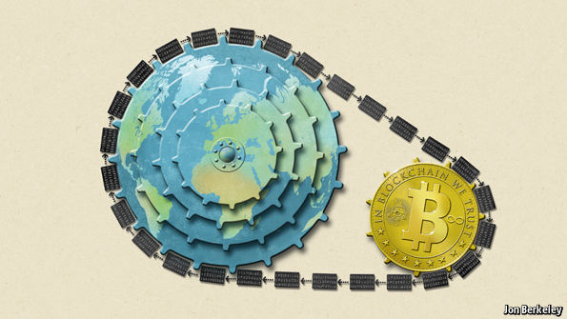
什么是区块链?
3
区块链是信任机器，是在完全不信任节点间建立信任机制的技术。
是价值网络，是传递价值的互联网（Internet Of Value, IOV)
information
互联网在节点间传递信息
trust
区块链交换的是价值，是价值网络，是在不信任节点间建立信任关系，传递的是信任。是信任机器
Blockchain is the trust machine

Slide 10
区块链核心技术原理

Slide 11
区块链核心 – 数字加密 & 数字货币
数字加密
哈希函数
哈希指针
数据结构
数字签名
密码通过哈希函数加密后，拿到的结果没有人可以反向计算出加密前的密码，但是可以校验
保证哈希指针链接的数据链一旦产生不可更改
只有自己可以签名，任何人可校验但是又没有人能修改，移动或删除。
数字加密技术通过加密操作把信息和交易数据封装在不可修改的数据块中。严格安全加密的数据块在分布式的网络间传递数字货币和数字资产。

Slide 12
区块链核心 – 数字加密哈希函数
there are no hash functions proven to be collision‐resistant. The cryptographic hash functions that we rely on in practice are just functions for which people have tried really, really hard to find collisions and have not yet succeeded.
任意长度的任意字符串输入
抗密码碰撞
Cryptographic Hash Function
产生固定长度的输出
隐蔽性
The hiding property asserts that if we’re given the output of the hash function y = H(x) , there’s no feasible way to figure out what the input, x , was.
可以有效的
计算出结果
迷宫遍历
search puzzle , a mathematical problem which requires searching a very large space in order to find the solution

Slide 13
区块链核心 – 比特币采用的哈希函数SHA-256
512 bits
Message
(block#1)
Message
(block#2)
…
Message
(block#n)
256 bits
256 bits
Input Value
Output Hash
Compute
Compute
Compute
SHA-256 哈希函数. SHA-256 通过 Merkle-Damgard 变换把任意
长度的信息/字符转换成多个哈希函数的512个字节的输入值
不断迭代加密产生256个字节的加密后的字符串。

Slide 14
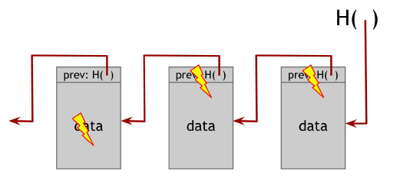
区块链核心 – 哈希指针和数据结构
如果攻击者篡改了区块链上的任何数据，篡改过的数据都无法产生正确的（唯一的）指向下一个数据块的哈希指针。就是篡改者把整个区块链的数据和指针，也因为不知道原始输入密码而无法产生第一个头指针。从而导致网络上所有的节点都会探测到这样的篡改企图。

Slide 15
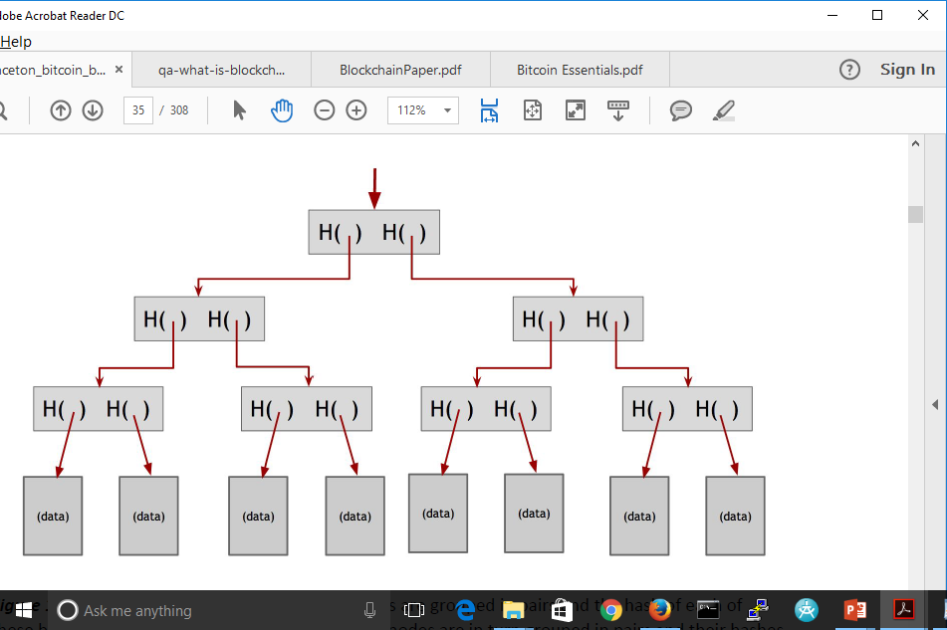
区块链核心 – 哈希指针和数据结构Merkle Tree
Merkle树, 所有的数据块按配对存储然后哈希指针存储在树结构上的父节点。父节点的哈希指针又再配对作为输入产生新的哈希指针作为父节点，这样一直到把所有叶节点的数据都能存储在这个树结构里。

Slide 16
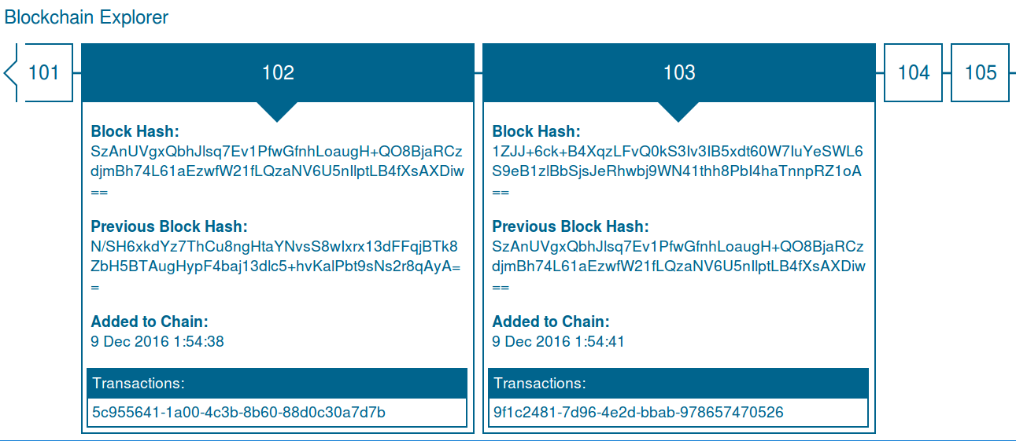
区块链核心 – 哈希指针和数据结构

Slide 17
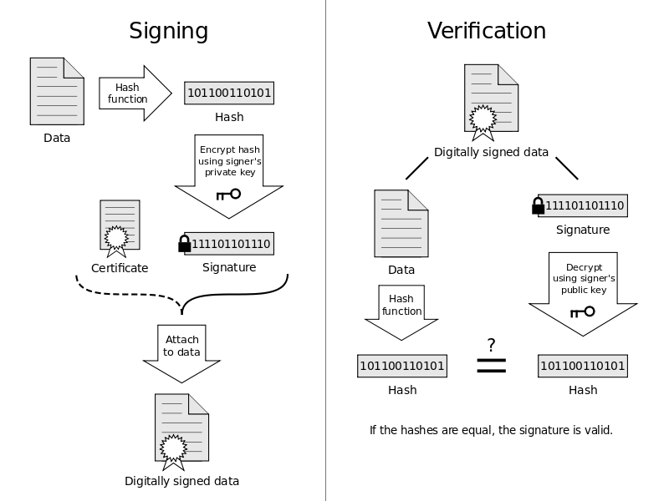
区块链核心 – 数字签名
数字签名模式：一个数字签名模式有下面三个算法组成:
(sk, pk) := generateKeys( keysize )
密钥生成函数将任意输入产生一对密钥，私钥sk 被私藏并用来对数据签名。公钥pk 可以分发给所有人拿来做校验用，任何人拿到公钥都可以校验出签名者。
sig := sign( sk , message )
签名函数用私钥sk和需要签名的数据产生数字签名
isValid := verify( pk , message , sig )
校验函数用签名者的公钥，签名的数据，签名本身可以校验出签名的真实性。
要求:
真实的签名一定可以通过校验函数校验
verify ( pk , message , sign ( sk , message )) == true
数字签名不可伪造

Slide 18
区块链核心技术和原理
分布式共识机制
- 所有节点同意全网校验过的交易记录

Slide 19
区块链 – 去中心化和分布式共识机制
区块链通过不同的分布式共识协议获得自己特有的去中心化结果
区块链通讯协议实现的去中心化通过如下五个逻辑来实现差异化：
03
谁是初始数字资产的产生者?
01
谁维护（存储/交换）交易记录账本?
04
谁可以修改系统规则?
谁有权限决定一笔交易是合法的？
02
05
数字资产交换谁怎么获利?

Slide 20
区块链 – 去中心化和分布式共识机制 – 常见类型
所有人可访问，完全去中心化，任何人任何时间都可以访问系统读数据确认交易并竞争交易记录修改权
严格限制的参与节点，指定的组织控制区块数据写权限。高效，高私密性，低成本减少被攻击的可能。很多大型的金融机构偏好这种类型。
Public Chain
Private Chain
1
2
3
4
由多家机构管理，管理机构运营的多个节点，只有这些特定节点可以有读写交易数据，数据在这些节点间传递，共同记账。
每一个参与节点都必须得到许可，没有许可不可以访问系统。私有链和联盟链属于许可链。许可链上的可以不需要指令牌。
Consortium Chain
Permissioned Chain
也存在混合链，所有的节点根据情况有不同的许可和权限。（Enterprise Blockchain）

Slide 21
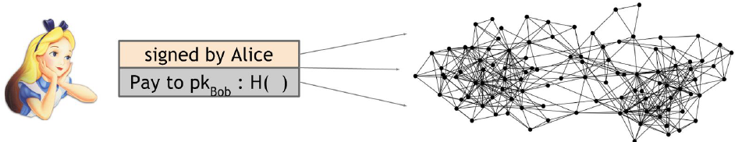
区块链 – 去中心化和分布式共识机制
分布式同时协议：
假设有n个节点每个节点都有一个输入值，有些节点是存在故障或有意进行恶意攻击
一个有效的分布式共识机制必须做到：
1
价值共识是由所有的诚实节点做出的
2
价值必须是由诚实节点产生
交易记录广播： 如果Alice要支付数字货币给Bob，Alice必须把交易记录向整个点对点分布的比特币网络广播这笔交易. 1. 激励机制 2. 合理的延迟保证随机性

Slide 22
区块链 – 去中心化和分布式共识机制
比特币共识算法(简化版)
假设随机选取的节点不是被攻击的假身份节点。
03
写节点是随机的并马上把结果数据块全网广播
01
新交易记录向所有节点全网广播
任一节点接受新的数据块前必须对所有的交易记录校验通过(未支付，签名合法）
04
02
每个节点都将接收到的交易数据写到区块链数据块中
05
接受节点将自己的哈希加到所认可的数据块中做背书

Slide 23
区块链 – 去中心化和分布式共识机制
为什么比特币共识机制有效？因为它成功的防止了如下几种攻击 :
Stealing Asset
Denial of Service Attack
Double Spending Attack
要花掉币必须有所有权产生合法的交易记录。需要篡改持币人的数字签名。只要数字签名模式足够安全，外人无法通过篡改数字签名来盗窃数字资产（比特币）
如果Alice收到Bob签名并支付的数字货币而拒绝接受并将认可的数据块写入自己广播出去的区块链中，那Bob只需要稍微等一下，所有诚实的校验过Bob合法签名和支付的节点广播过来接受的数据块就可以确保支付被记录，广播和接受传递。
同一个币被同时花在两笔不同的交易中的时候只有一个交易记录会被合法写入区块链中。比如如果Alice成功的将已经支付给Bob的货币在支付给自己，那她支付给Bob的交易记录就会通不过校验而添加不到再新一轮追加的数据块中，原支付成为孤链而被摒弃。

Slide 24
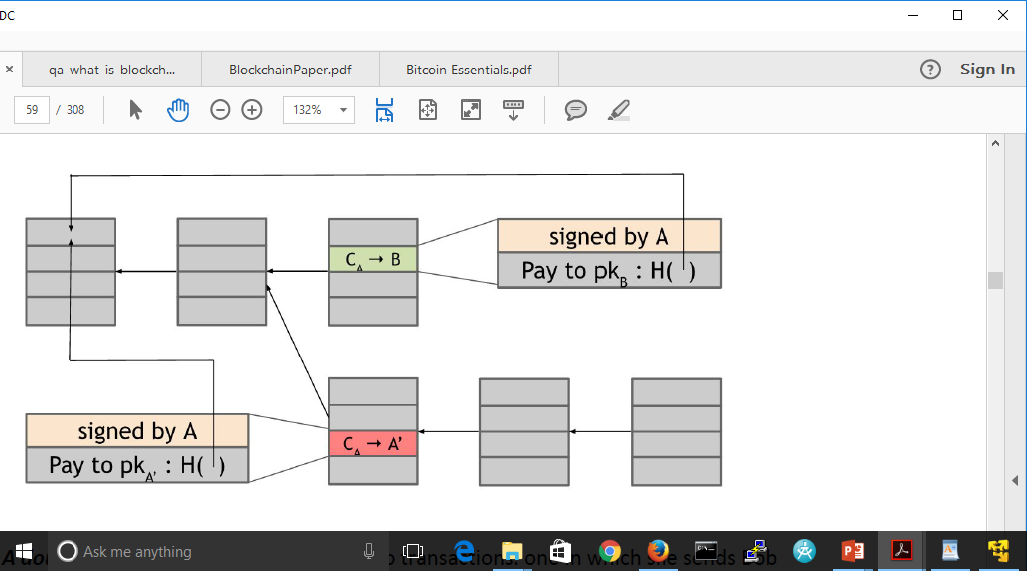
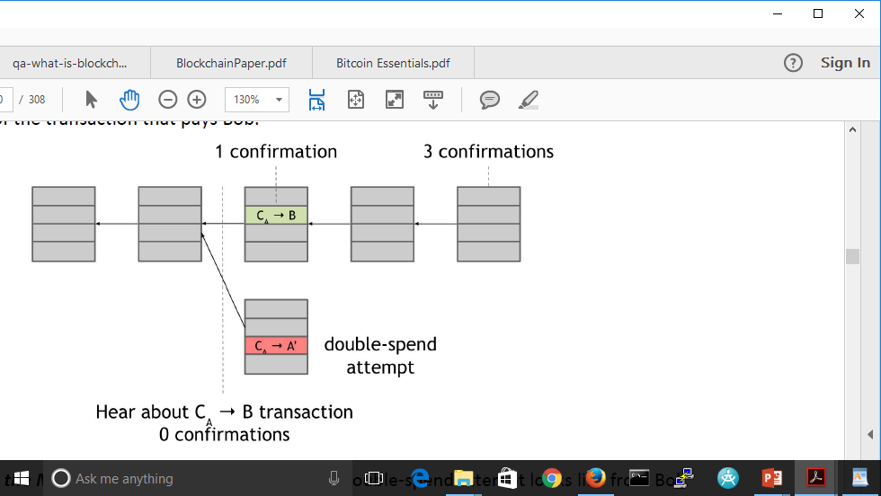
区块链 – 去中心化和分布式共识机制
双花企图 (Double Spending attempt.)
Alice creates two transactions: one in which she sends Bob Bitcoins, and a second in which she double spends those Bitcoins by sending them to a different address that she controls. As they spend the same Bitcoins, only one of these transactions can be included in the block chain. The arrows are pointers from one block to the previous block that it extends including a hash of that previous block within its own contents. CA is used to denote a coin owned by Alice.
This is what Alice’s double‐spend attempt looks like from Bob the merchant’s viewpoint. In order to protect himself from this attack, Bob should wait until the transaction with which Alice pays him is included in the block chain and has several confirmations..

Slide 25


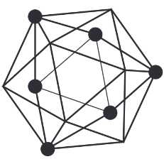

区块链核心技术 – 以太坊，超级账本与智能合约
以太坊Ethereum和超级账本Hyperledger是一个开源的区块链底层系统，
提供各种API和接口快速开发区块链应用，另外还有R3(Corda), Ripple等
智能合约
以太坊Ethereum和超级账本Hyperledger都是是一个开源的区块链底层系统技术构架，就像安卓一样，提供了非常丰富的API和接口，让许多人在上面能够快速开发出各种区块链应用，而以太坊和超级账本很大的特色就是能够实现智能合约。另外还有银行联盟R3(Corda)，跨境资产转移Ripple。
区块链为智能合约提供可信执行环境，智能合约为区块链扩展应用。智能合约一旦设立指定后，能够无需中介的参与自动执行，并且没有人可以阻止它的运行。而在以太坊和超级账本上的智能合约，能够控制区块链上各种数字资产进行复杂的操作

Slide 26
区块链核心技术 – 智能合约
Smart contracts are self-executing contracts with the terms of the agreement between buyer and seller being directly written into lines of code. The code and the agreements contained therein exist across a distributed, decentralized blockchain network.

Slide 27
区块链银行业务应用

Slide 28
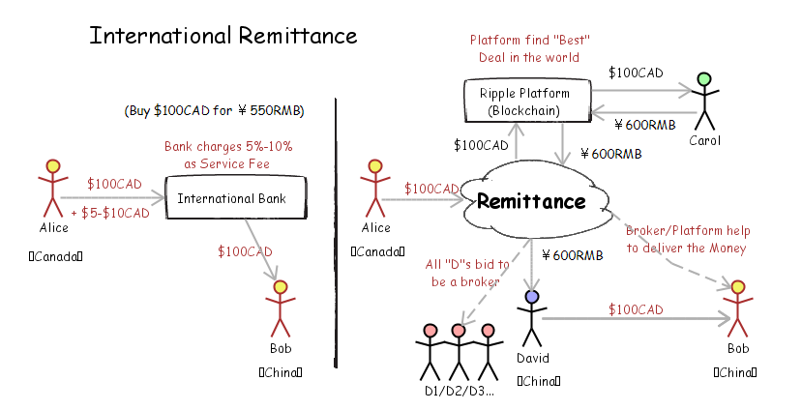
区块链银行 – 跨境支付和国际汇款
SWIFT

Slide 29


区块链银行 – 数字资产（货币）生命周期和转移
数字资产生命周期
资产转移
资产生产/发行银行
商业用户
1. 根据模板产生/注销数字资产
2. 修改资产属性
3. 转移资产
转移资产
接受支付
发起支付

监管部门（银行）
零售/商业银行
大众零售用户
产生数字资产模板
监控资产生命周期流程
转移数字资产
转移资产
代理银行业务
境内支付
境外支付
转移资产
接受支付
发起支付
接受资产

Slide 30


区块链银行 – 数字资产（货币）生命周期和转移
How do participants typically work today?
Ownership Transfer
(1)
Issue Bank
(2)
Retail Bank
(3) Merchant
(4)
Customer
“In house”
(ledger)
“In house”
(ledger)
“In house”
(ledger)
“In house”
(ledger)
Synchronisation is
Slow
Error prone
Multiple ledgers
Who owns what, when, could get confused?
Regulators
(ledger)
(6)
Regulator

Slide 31
区块链银行 – 数字资产（货币）生命周期和转移
How could participants work with blockchain?
Distributed Consensus Achieved
(0)
Regulator
(1)
Issue Bank
(5)
Disposer
Shared Ledger
(2)
Retail Bank
(4)
Customers
(3)
Merchants

Slide 32
区块链技术在政府监管及金融服务的应用
了解你的客户（Know Your Customer， KYC）和反洗钱AML应用
利用区块链技术构建可控范围有效共享的客户记录，这样的记录涵盖资产转移过程及生命周期管理全过程中的银行，保险，税务，审计，监管，担保人，资产经理，基金经理，投资等部门的信息。没有相关技术之前，政府/银行/金融机构内部就有跨产品，部门，场景单位的针对了解客户背景的调查。这些调查（Know Your Customer）相互之间并不共享，消耗掉了大量的开支。
收集与验证
与业内行家共同开发捕捉电子文档的应用，电子文档单证录入和采集验证自动化。
区块链实名制
解决身份存储及实名制问题，在区块链上开发新型身份证明信息，创建记录并将用户的身份证，地址及电子身份，联系起来。
交易和金融产品市场（Trading/Market Place）
由政府和金融机构主导，通过监管和市场手段索取客户交易记录信息。
通过数字货币生命周期及其流通公共规则与逻辑执行反洗钱
利用区块链技术的智能合约功能，抓取监管，发现，流通，交易等各个环节和机构的公开的公共规则、逻辑和商业细则，获取资产生命周期的信息，用于验证了解客户并进行反洗钱调查。

Slide 33
区块链技术在金融服务的应用
麦肯锡公司报告
麦肯锡公司调查了200家公司企业，发现了64种不同的使用案例。该报告声称保险行业是最大的非比特币区块链解决方案—22%。之后是支付行业—13%。金融服务总体上占据了50%的使用案例。就美元价值而言，最大的创收领域就是跨境企业对企业支付，收入高达500—600亿美元，排在之后的是贸易金融，140-170亿美元。
供应链金融 ：区块链能够降低成本和提高周转速度，可增加140-170亿美元的收入。
跨境B2B支付 ：区块链可以带来更低的成本和手续费，同时加快支付服务速度，将节约大约500-600亿美元。
跨境P2P支付 ：与B2B支付一样，区块链也可以降低该领域的成本同时加快速度，不过对于个人汇款，预计可以节约30-50以美元。
回购协议交易 ：区块链可以降低这种交易的成和系统性风险，预计价值大约20-50亿美元。
OTC衍生品市场 ：区块链可简化结算流程，从而降低运营成本以及对资本的需要，预计可节约大约40-70亿美元。
KYC/AML管理 ：区块链可减少重复工作以及疏通介入流程，预计可带来40-80亿美元收入。
身份欺诈 ：区块链带来更高的安全性，让消费者少受损失，预计可以节约70-90亿美元。

Slide 34
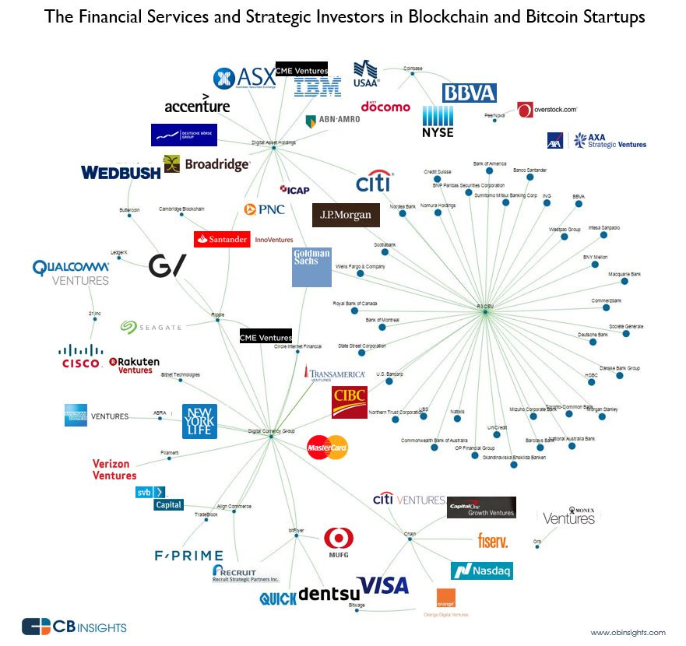
Digital Asset
中国区块链研究联盟
（CBRA）
中国分布式总账基础协议联盟
（分布式账本联盟）
金融区块链合作联盟
（金链盟-深圳）
Ripple
R3 CEV
可信区块链测评标准
中国信息通信研究
数据中心联盟
Digital Currency Group
中国平安
招商银行
中国外汇交易中心
民生银行
Chain

Slide 35
金融机构区块链应用拓扑图
上市
数据流
公共账本
监管
分析
破产
融资
数据流
公共账本
金融平台
联盟链
金融机构
私有链
…
金融平台
金融机构
AML
抵押
…
资产流
公共账本
交易
…
注册
私募
KYC
保险
银行业务
风控
金融机构区块链应用拓扑图

Slide 36
金融机构区块链联盟链系统构架
系统用户
数据
节点
公共账本
…
节点
金融企业
MIS/ERP/CRM
核心系统
融资
关系型数据
节点
区块链
数据引擎
节点
节点
节点
数据
企业区块链联盟
大数据平台

Slide 37
金融机构区块链联盟链系统部署构架
金融业务平台
供应商/金融机构
资金托管用户
监管部门
网关/代理服务器
应用服务器
（读写区块链数据）
共识节点服务器和
区块链共享账本数据
共享数据

Slide 38
金融机构链上资产和链下资产的对接
线上资产
数字货币链上资产
数字货币主链
0
1
2
3
4
5
6
7
8
9
…
n
$
数字货币链下资产
$
中心化资产平台
资产可任意形式的
分拆，交易流转
$
￥
线下资产
侧链
0
1
2
3
4
5
6
7
8
9
…
i
价值在侧链上存在

Slide 39

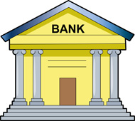
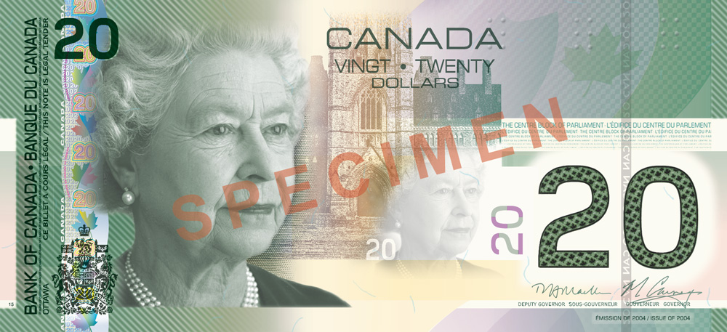


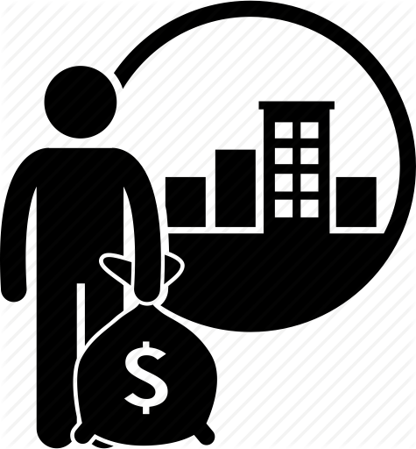

对应法定数字货币 - 恒定币原理
2. 银行等可信金融机构确认资产
银行等可信金融机构
数字资产发行商
1. 数字资产发行商质押实体资产给金融机构
1. 发行商发行对等价值的数字资产
5. 平台各方通过传统金融机构（银行/保险）获得各项资产权益的保障和收益
数字资产
交易平台
数字资产钱包
3. 数字资产发行商，监管税务部门，交易撮合造市商，银行保险金融机构都用可以互通的数字资产钱包
4. 当数字资产需要提现的时候，各方把数字资产通过钱包提现成法币，有相关政府，监管机构和金融机构确保数字资产平台的资产在现有法律体系下合法合规完成交易流通和互换。

Slide 40
区块链做金融服务

Slide 41
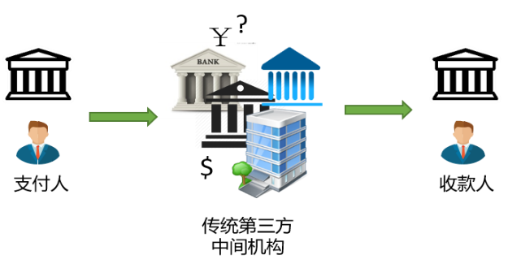
区块链金融服务 – 跨境支付
基于区块链技术的支付通过数字货币（数字资产）完成资产转移，终极情况甚至可以不需要通过传统金融机构
机构内部或远程分支机构可以通过高度安全和信任的联盟链及私有链完成资产转移。
支付人
收款人
支付人
区块链及
数字货币网络
收款人
区块链及
数字货币网络

Slide 42
区块链金融服务 – 供应链金融服务 ABC（Asset Back Cryptocurrency)
资产加密数字货币化
资产形态自下而上逐级上升到发行数字货币的最高形态
5
资产数字货币发行
4
数字资产交易/ICO
3
上链资产管理与流转
2
数字资产区块链化
1
承载资产数字化

Slide 43
区块链金融服务 –基于区块链技术的代币流转和分拆的区块链供应链金融逻辑图
上游
￥到期付款
*
###
区块链技术共享账本做为可自由分拆流转代币形式的债务和信用
…
二级经销商
*
80
应收账款举债
￥到期付款
金融
机构
一级经销商
核心企业联盟
.
*
*
￥流动信用不够
时授信贷款
118
100
核心
企业
*
38
应收账款流转
应付账款授信
*
70
信用流转
￥流动资金不够
时举债贷款
￥到期付款
一级供应商
￥提现
￥到期付款
二级供应商
…
金融
机构
*
30
下游
￥提现

Slide 44



区块链金融服务 –基于区块链技术的信用流转和分拆的区块链供应链金融逻辑图
核心企业
2
授信额度流转
区块链数字货币钱包全程流转/支付
授信额度
一级供应商
1
3
授信额度流转
平台金融机构授信
5
7
发行代币
（或积分）
6
核心企业授信
9
授信额度流转
到期支付/
提前贴现
二级供应商
8
Asset Back Credit (ABC)
4
到期支付
到期支付/
提前贴现
三级供应商
10
贴现
数字资产
金融平台运营管理和金融机构

Slide 45
数字资产平台
资产上链
资产流转
资产一
数字钱包
数字钱包
*
数字钱包
￥
资产二
数字钱包
分布式账本
资产三
…
资产流转
金融
机构
交易
平台
保理
平台
N级供应商
…
上下游

Slide 46
区块链技术在金融服务的应用
私人证券/私募基金
NASDAQ利用Chian.com技术开办什么基金交易所用于管理pre-IPO和私募基金和证券交易
香港也在出现用区块链技术做的交易所尝试
保险行业
Tradle提供了解你的客户应用简化并加快入职流程2016/08
SafeShare设立了基于区块链技术的平台记录英国的按需式保险产品2016/03
安联宣布一项可以自动完成巨灾互换交易的原型测试成功2016/06
Blem，一家在保险解决方案提供商与Z/Yen集团合作在区块链上记录索赔事件，能够准确的在保险公司和再保险公司之间分解成本2016/05
Everledger将钻石交易记录上区块链并提供保险业务

Slide 47
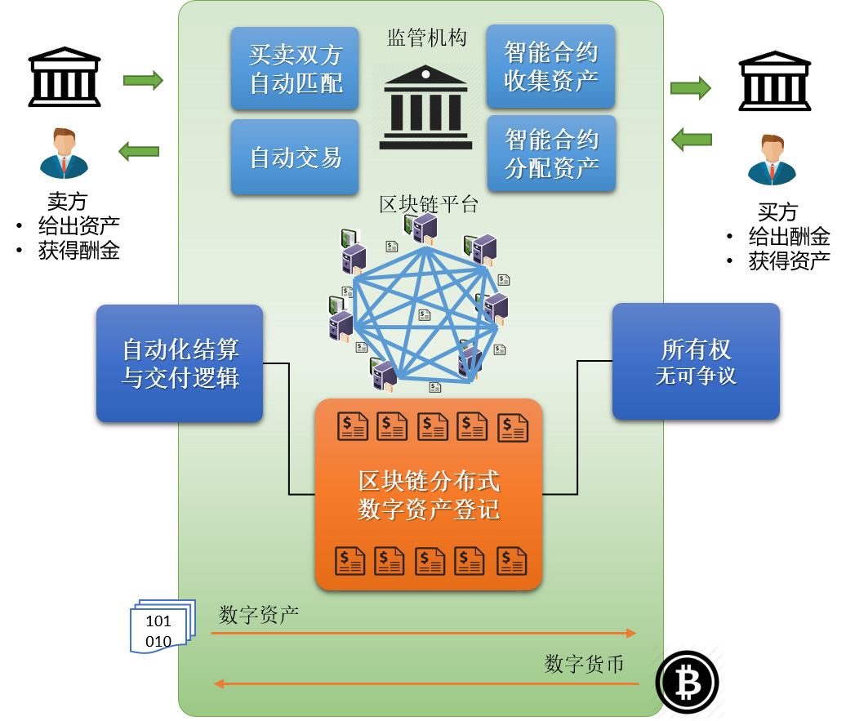
区块链技术 – 交易结算清算
传统典型的交易所结算清算T+3模式
新型基于区块链技术的结算与交付过程缩短到10分钟（在区块链上确认一笔交易的时间）
“超级账本”（Hyperledger）目前与R3和8家银行合作开源了一个债券交易平台，计划利用分布式账本技术简化债券交易和结算。 该平台使用区块链进行交易追踪跟踪和分类，包括持有、收据和结算。资产组合跟踪部分列出了用户个人账户持有的债券的名称、息票率和本金值。此外，还将提供搜索引擎使用户可以通过CUSIP代码、收益和价格查询债券。

Slide 48
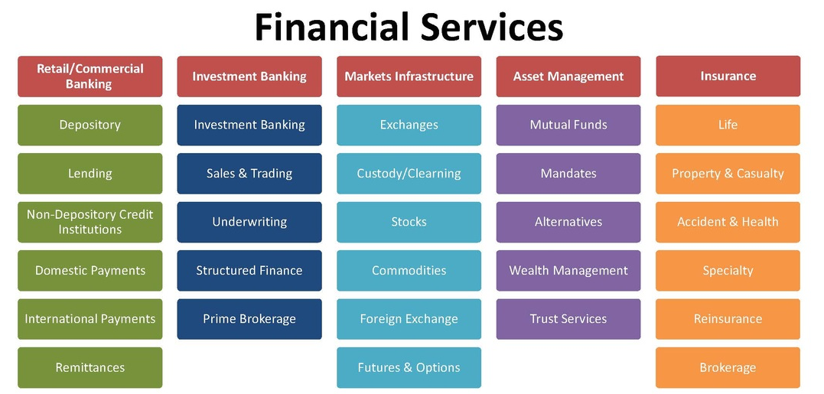
Blockchain for Financial Services

Slide 49
区块链技术
政府和供应链管理应用

Slide 50
区块链技术用于政府与供应链管理
区块链技术建立开放，信任可溯源的产品供应链管理
消费者要求获得真实透明关于产品的原产地，生产流程细节及物流信息。政府也需要了解企业的供应链细节信息，惩罚违规行为。提供商品供应链全周期管理建立信任关系来系统性的确保产品质量，安全，合规。
WHAT
1
HOW
2
区块链技术确保产品安全完整不被篡改的在产品供应链中端到端的安全传递。
BENEFIT
3
可校验，防止任何单位和个人在全球供应链和物流过程中篡改信息挑战产品的合法性
允许消费者更明智清晰的做出购买选择
政府可快速便捷的从产品供应链各个节点获取可信赖的信息用于监管

Slide 51
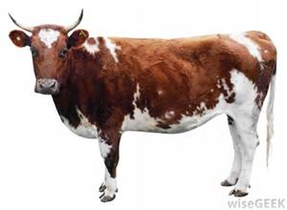
区块链技术用于政府与供应链管理
产品端对端全周期流程供应链管理
(0)
Regulator
(1)
Producer
(5)
Disposer
Shared Ledger
(2)
Transportation
(4)
Customers
(3)
Food Retailer

Slide 52
区块链技术用于政府与供应链管理
沃尔玛联合IBM和清华大学使用超级账本技术打造区块链试行项目，保障中国猪肉市场供应链
美国国土安全局测试使用区块链跟踪跨境人口和商品，防止黑客攻击物联网设备。区块链分布式账本可以永久地存储交易详细信息，通过加密来确保这些数据的安全，这样这些数据就无法被篡改。通过存储到区块链上，设备数据，如在美国边境来回的旅客和商品的视频和其他类型信息，就会很安全。区块链技术未来可能还会被用于维护数据完整性，从而在之后作为起诉的证据。
澳大利亚邮政已计划将区块链技术用于选举投票。这一系统将做到防篡改、可追溯、匿名和安全。
新加坡政府正寻求用区块链技术保护进出口货运公司免受诈骗银行之害。交易的装货清单将被记录在电子分类账上，一旦重复录入，所有银行都将收到提醒。
瑞典正在土地注册系统中使用区块链技术。只要交易双方同意，土地交易将被记录在区块链上，所有相关方面都能够对土地交易进行实施监控，确保没有诈骗行为。该系统还允许所有交易相关方面监控交易进展，包括卖家、买家、不动产中介、银行以及土地注册局自身。
2017/6月，英国政府进行了区块链试点，跟踪福利基金的分配以及使用情况。这一计划能够提供金融参与度的深度信息，并为财政预算提供支持。

Slide 53

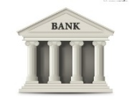

区块链技术 – 传统信用证
合同
进口商
Buyer
商品
出口商
Seller
合同
文件
信用证
信用证
申请
债
支付
合同
文件
信用证
卖方银行
Advising Bank
支付
买方银行
合同文件
支付银行
Nominated Bank

Slide 54

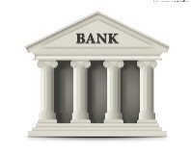
区块链技术 – 区块链信用证
商品
区块链类型：私有链，联盟链，公有链，许可链，混合链？
共识机制是什么，谁来制定或牵头？
什么样的监管机制和法规？
银行保险等金融机构间数据保密性
商业秘密如何保护，（区块链交易数据隐私）
什么样的信用证智能合约？
用户联盟 vs. 技术构架联盟
进口商
Buyer
出口商
Seller
海关/监管
买方银行
区块链支付
信用证网络
指定支付银行
Nominated Bank
卖方银行
Advising Bank

Slide 55
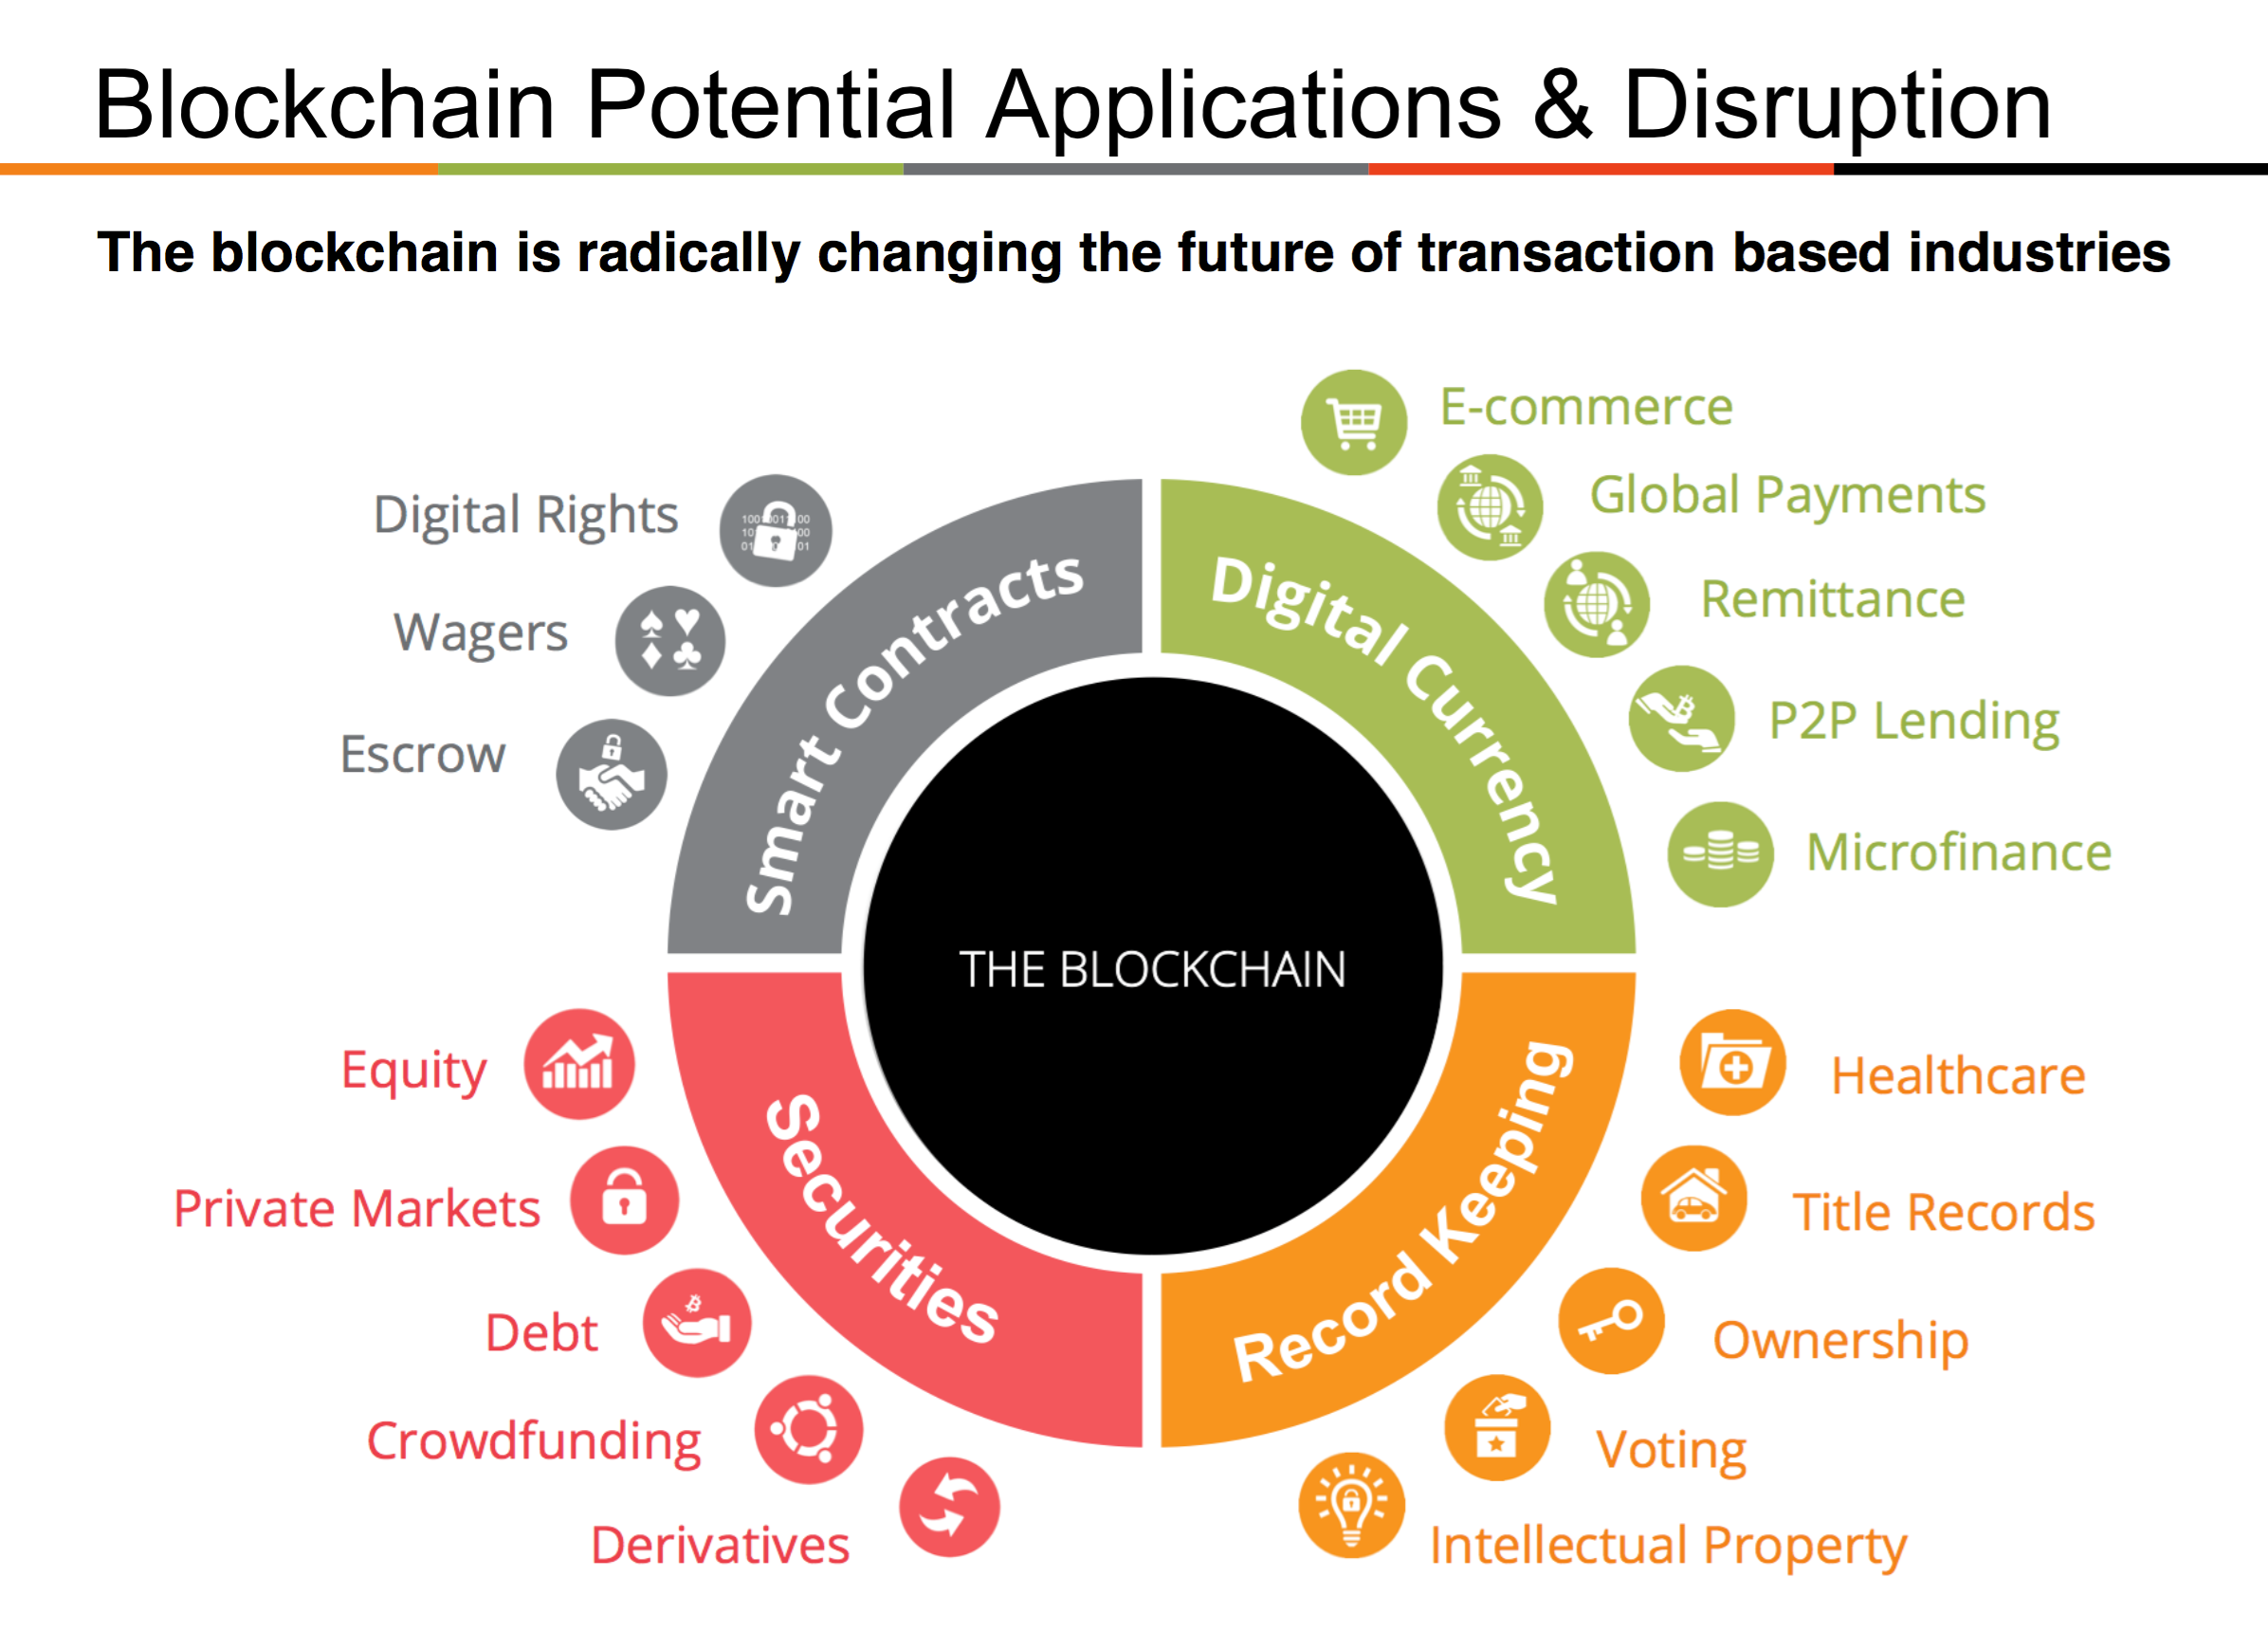

Slide 56
区块链技术
教育和人力资源产业的应用

Slide 57














区块链教育平台：教育链价值网络数据生命周期及供应链管理
教育数字资产共识协议
数据技术/分析引擎/机器学习/编程模型框架
政府监管
个人大数据用户
老师及教育机构
移动应用定制/电教物联网
外部企业系统对接
家长用户
微商/电商/金融/建筑地产/教育/医疗等
垂直行业解决方案
社交网络

Slide 58
教育机构联盟应用场景
大教育与互助教育共享知识和学分联盟
政府监管
教育培训机构
分布式账本
政府教育监管部门
提供教育行政资源网络，用户资源及数据
学分／知识／价值
金融机构
智能教育研究分析
教育培训产品及服务
供应商
保险机构
产业信息供应链管理方便，流转灵活，教育培训信用积分流转分利，
教育积分，助学奖学金，贷款，保险，金融机构
授信征信借贷低风险优质资产，投保，理赔自动化
教育大互助平台运营
提供整体技术资金支持，区块链消除信息孤岛，实现互联互通，建立信任

Slide 59
区块链应用： 全球教育培训共享知识信用积分用例和场景
教育培训共享知识金融核心节点
全分布式学分，知识，助学讲学信用积分/ 数字教育资产服务产品交易
教育培训共享知识金融核心节点
教育数字资产服务及产品交易
区块链公共账本
知识信用积分
教育培训共享知识核心节点
教育数字资产核心节点
互助服务及产品
教育培训共享知识区域节点
区域性教育节点负责区域共识及所在区域法律合规性共识
教育培训共享知识区域节点
教育培训共享知识区域节点
提供区域定制化教育数字资产服务
教育培训共享知识区域节点
教育培训共享知识区域节点
教育培训共享知识金融区域节点
提供区域定制化教育数字资产服务
教育培训共享知识教育培训区域节点
提供区域定制化教育数字资产服务

Slide 60
区块链技术 –区块链教育平台：教育链价值网络数据生命周期及供应链管理
教育区块链平台供应链管理功能模块
V
C
M
A
S
I
可视化
采集整理
存储管理
分析查询
分享买卖
人工智能
课件管理
学习管理
考试管理
知识管理
智慧教育
教育维度
1D
2D
3D
4D
5D
平台商业流程和共识机制
Visualization
Collection
Manage
Analytic
Share/Sale
Intelligent

Slide 61
教育区块链上链数据：教育数据规范（EDU Data Block Specification）
教育链即服务(Edu BlockChain as a Service) 应用：
知识树数据上链规范(Knowledge Tree) – 用来建立知识库
学生成长树上链(Growth Tree) – 用来建立学生个人成长状态及经验值
课件数据上链（Courseware）
题库知识数据上链（Test/Exam）
运算调度／撮合交易
教育数字资产综合平台
教育资产产品服务
上课或考试
备课或学习
进度状态
智能教育资产管理交易引擎
教育数字资产可视化/可交易化
学习平台
教育资产上链
教育事件
跟踪器
成绩／知识库
传统大数据关系型数据
知识／课程／学分上链
教育／知识资产链
教育数字资产
通用接口
（Protocol/API）

Slide 62
教育区块链上链数据：教育数据规范（EDU Data Block Specification）
教育区块链即服务(Edu Blockchain as a Service) 应用
- 学习管理区块链数据规范：
用户信息 （Userprofile）
用户权限（Authentication）
课件信息（Courseware）
注册信息（Enrollments）
学习时间通知（Event Notification）
开放式打分模型（Open Response Assessment v2.0）
开放式打分模型（Open Response Assessment v2.0）支持：
（学生通过网络提交作业后）
机器学习评分
同学间评分
老师评分
http://edx-ora-2.readthedocs.org

Slide 63
教育区块链：教育资产智能合约引擎（EDU Smart Contract Engine Specification）
技术实现课件区块链即服务(Course Blockchain as a Service) 应用：
教育链智能合约引擎，教育区块链数据，数据小机器人
Transations
Data Storage Service
Global Smart Contract Service
Requests
Smart Contract Engine
Data Storage Agent
Data Storage Agent
DataBot
Data Push
Data Pull
Dataset
Dataset
Dataset
Dataset
xblockfile
Dataset
Dataset
tablefile
Table
Table
Table
Table
Table
Table
Courseware
Tablespace
Tablespace
Data Container
Tablespace
Tablespace
Table Container
Tablespace
Tablespace
Tablespace Group
Tablespace Group
Data Block Repository
EduChain
Tablespace Group
OS Block (FS)
OS Block (FS)
Local/remote
OS Block (FS)
Local/remote
Courseware

Slide 64
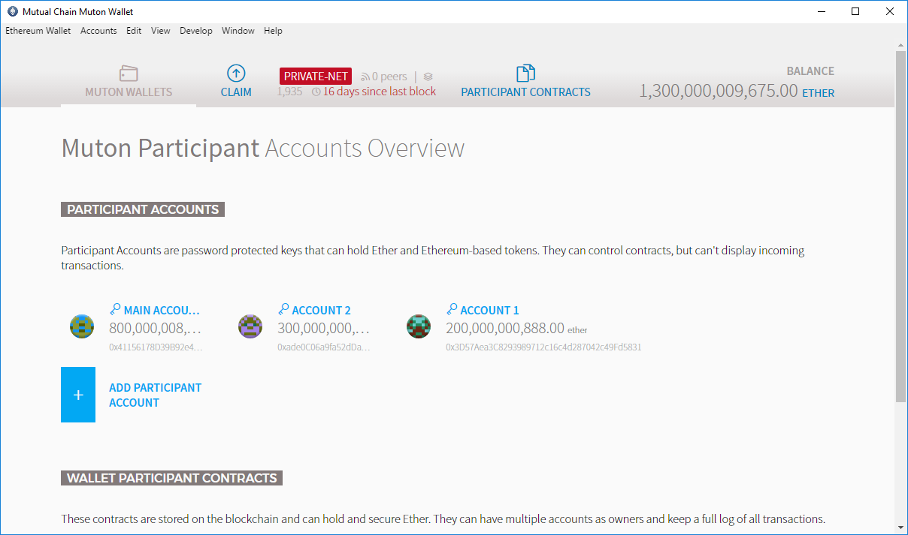
Course Asset Manager
Course Asset
Course
Course

Slide 65

BlockChain Technology
for real business
THANK YOU
NABF
北美区块链基金会
010101110010101010100010101000111010101001011010101011100101110001010010101010111001010101010001010100011
0101011100101010101000101010001110101010010110101010111001011100010100101010101110010101010100010
0101011100101010101000101010001110101010010110101010111001011100010100101010101110010101010100010
010101110010101010100010101000111010101001011010101011100101110001010010101010111001010101010001010100011
0101011100101010101000101010001110101010010110101010111001011100010100101010101110010101010100010
010101110010101010100010101000111010101001011010101011100101110001010010101010111001010101010001010100011
by Wenyan Qin （广电运通区块链）
- 2019/07 -

